Slide 1
面向任意形状数据的 快速聚类算法研究
答辩 人： | 魏绍康
专 业： | 计算机科学与技术
导 师： | 黄浩 教授
时 间： | 2026年5月8日

Slide 2
目录
研究背景与意义
FASCA算法设计思路
算法总结与分析
实验环境与设置
实验结果分析
总结与展望

Slide 3
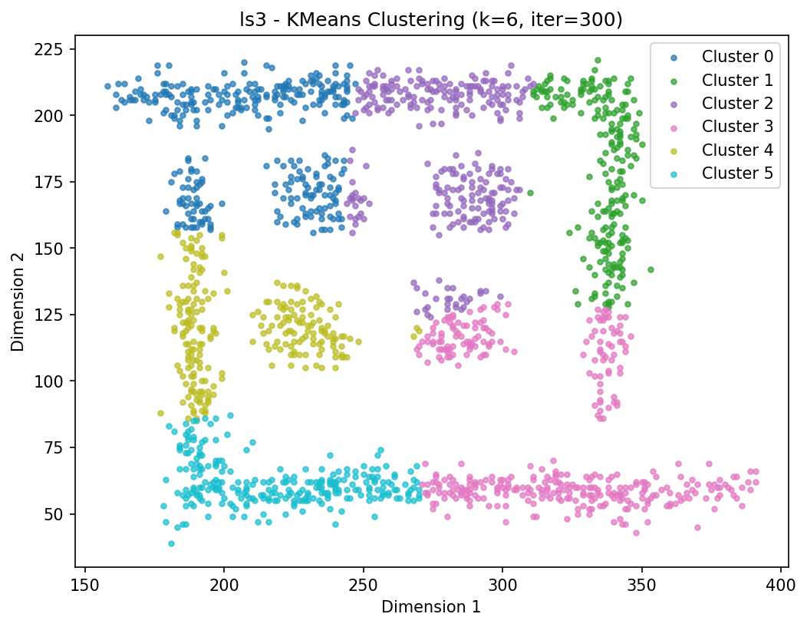
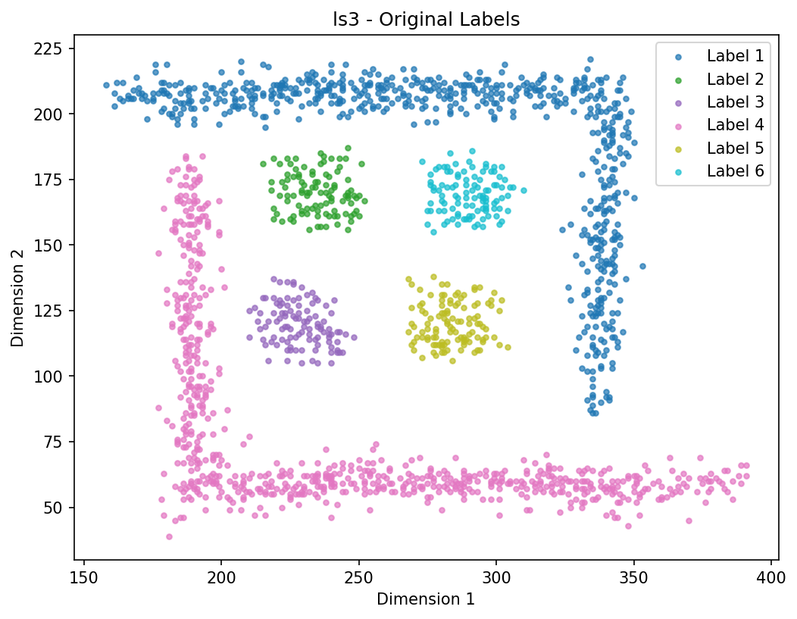
1.研究背景与意义
研究背景： 现实数据往往呈现复杂的非凸、任意形状。
现有问题：
K-Means算法只能处理球状数据。
基于密度的方法处理数据效率低。
随机采样方法易破坏数据拓扑结构。
目标：保证准确率、提高效率。
K-Means
理想结果

Slide 4
目录
研究背景与意义
FASCA算法设计思路
算法总结与分析
实验环境与设置
实验结果分析
总结与展望

Slide 5
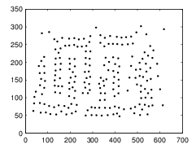
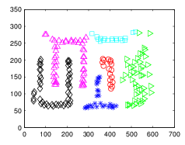
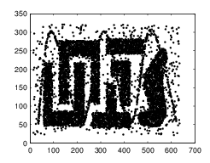
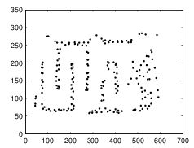
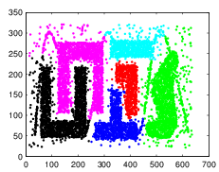
2. FASCA算法设计思路
步骤 1:
形状保持采样
步骤 3:
凝聚聚类
原始数据集
步骤 2:
代表点位置调整
最终聚类结果

Slide 6
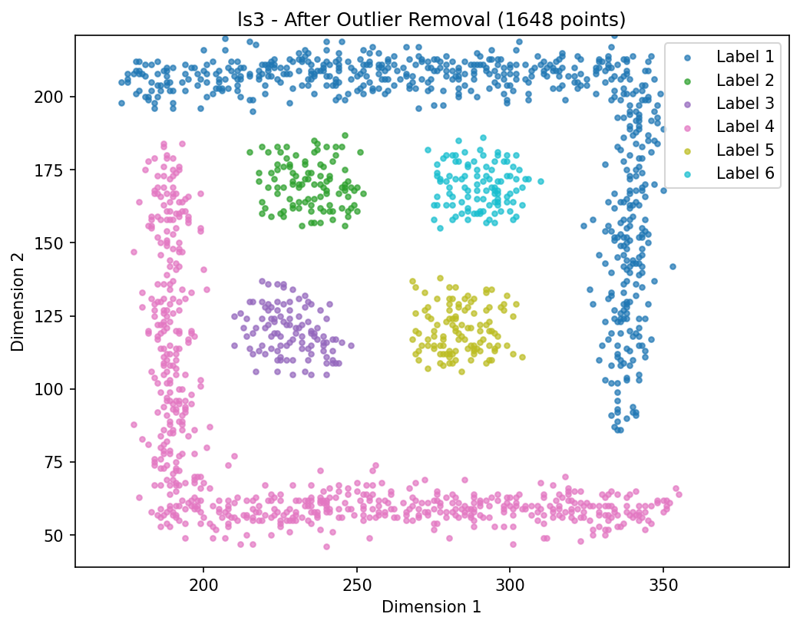

2. FASCA算法设计思路
步骤 1: 形状保持采样
去除离群数据：使用快速离群点检测算法,时间复杂度$O(N)$，可快速去除后5%的离群数据。
去除离群点

Slide 7
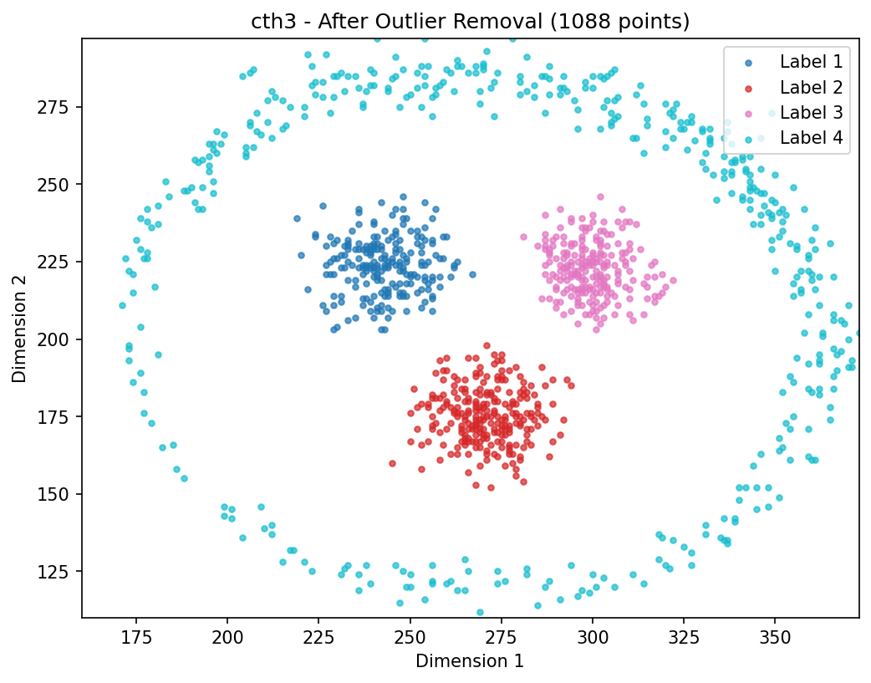
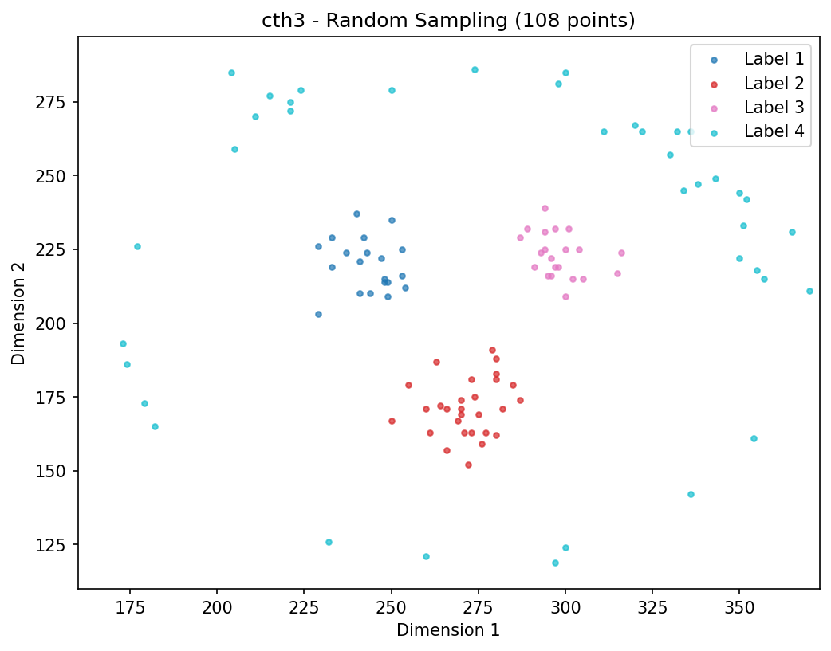
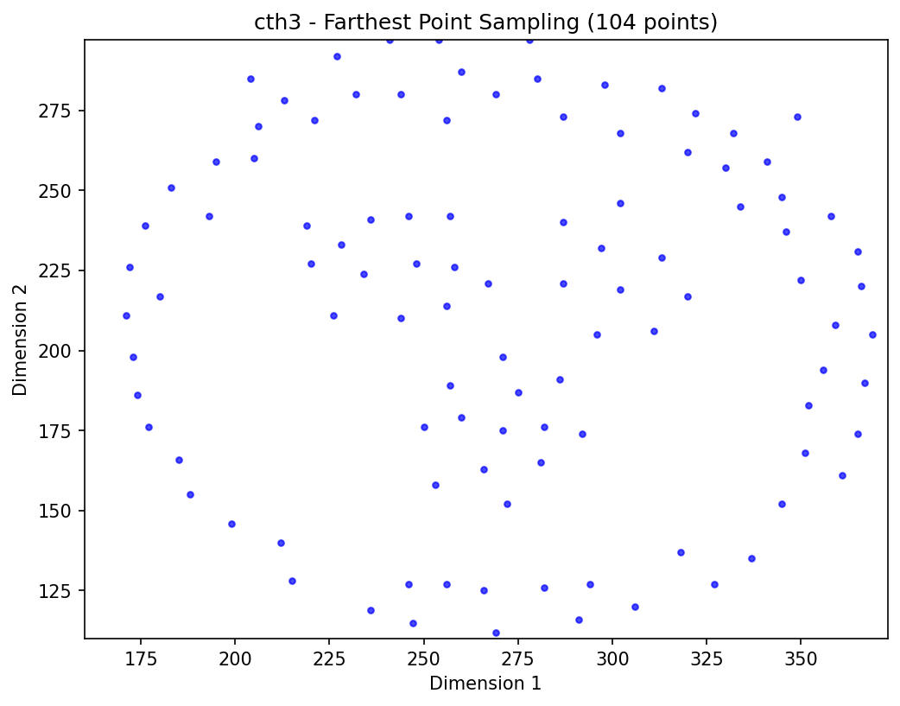

2. FASCA算法设计思路
步骤 1: 形状保持采样
远端采样策略：
解决痛点：随机采样容易破坏数据的拓扑结构。
远端采样逻辑：
选取距离中心最近的点作为第一个采样点。
每次从剩余点中，选择距离已选点集合最远的那个点。
当新选点的距离变化率低于阈值 $ε$ 时停止。
原始数据集
随机采样
远端采样

Slide 8
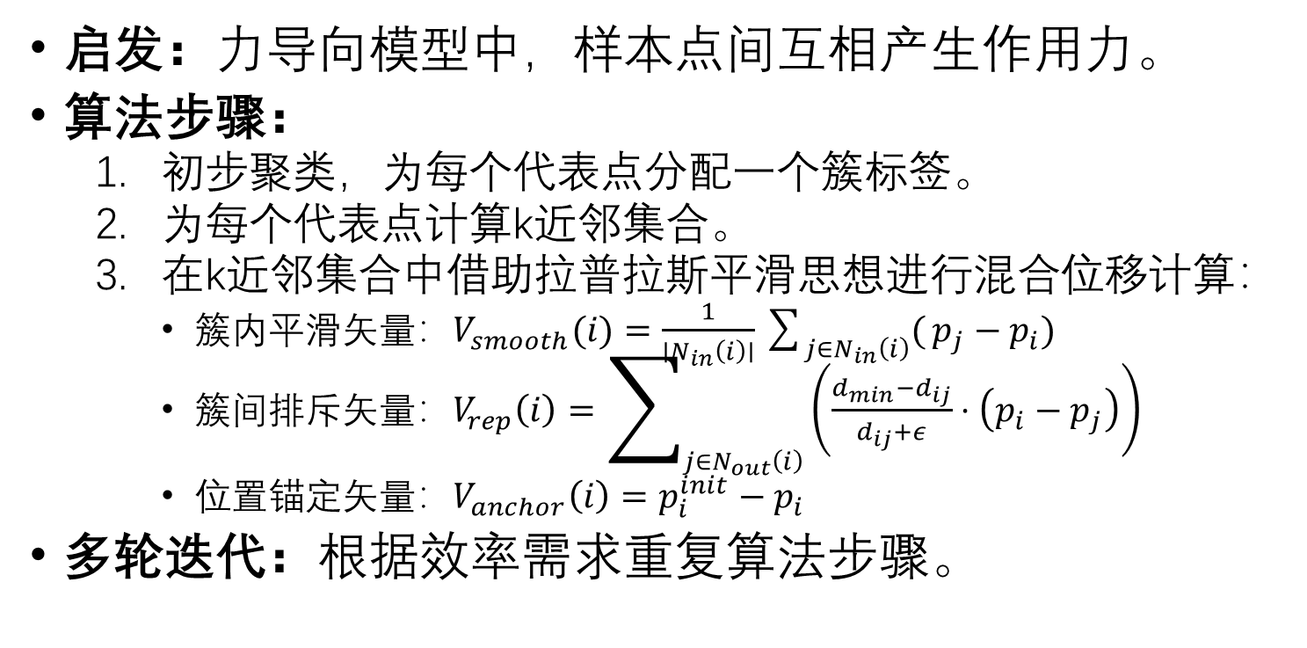
2. FASCA算法设计思路
步骤 2: 代表点位置调整
启发：力导向模型中，样本点间互相产生作用力。
算法步骤：
初步聚类，为每个代表点分配一个簇标签。
为每个代表点计算k近邻集合。
在k近邻集合中借助拉普拉斯平滑思想进行混合位移计算：
簇内平滑矢量：$V_{smooth}(i)=\frac{1}{∣N_{in}\left(i\right)∣}\sum_{j∈N_{in}\left(i\right)}{(}p_{j}−p_{i})$
簇间排斥矢量：$V_{rep}\left(i\right)=\sum_{j∈N_{out}\left(i\right)}{\left(\frac{d_{min}−d_{ij}}{d_{ij}+ε}⋅\left(p_{i}−p_{j}\right)\right)}$
位置锚定矢量：$V_{anchor}\left(i\right)=p_{i}^{init}−p_{i}$
多轮迭代：根据效率需求重复算法步骤。

Slide 9
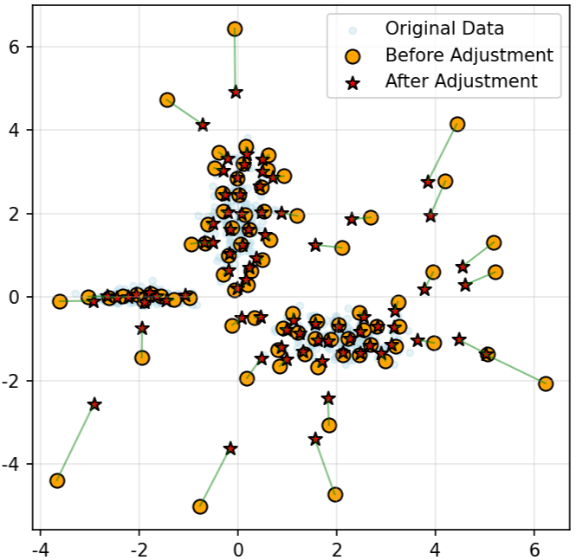
2. FASCA算法设计思路
步骤 2: 代表点位置调整

Slide 10
2. FASCA算法设计思路
步骤 3: 凝聚聚类
聚类策略：自底向上凝聚层次聚类
遍历当前所有簇对，计算其类间最小距离。
找到距离最小的一对簇，并将其合并为同一个簇。
重复步骤 2，直到簇的数量为预设K值。
标签映射：聚类完成后，对于原始数据集中的每一个样本点，寻找调整后代表点集中距离它最近的代表点，并将该代表点所属的簇标签分配给它。

Slide 11
目录
研究背景与意义
FASCA算法设计思路
算法总结与分析
实验环境与设置
实验结果分析
总结与展望

Slide 12
3.算法总结与分析
步骤 1:
形状保持采样
步骤 3:
凝聚聚类
原始数据集
步骤 2:
代表点位置调整

Slide 13
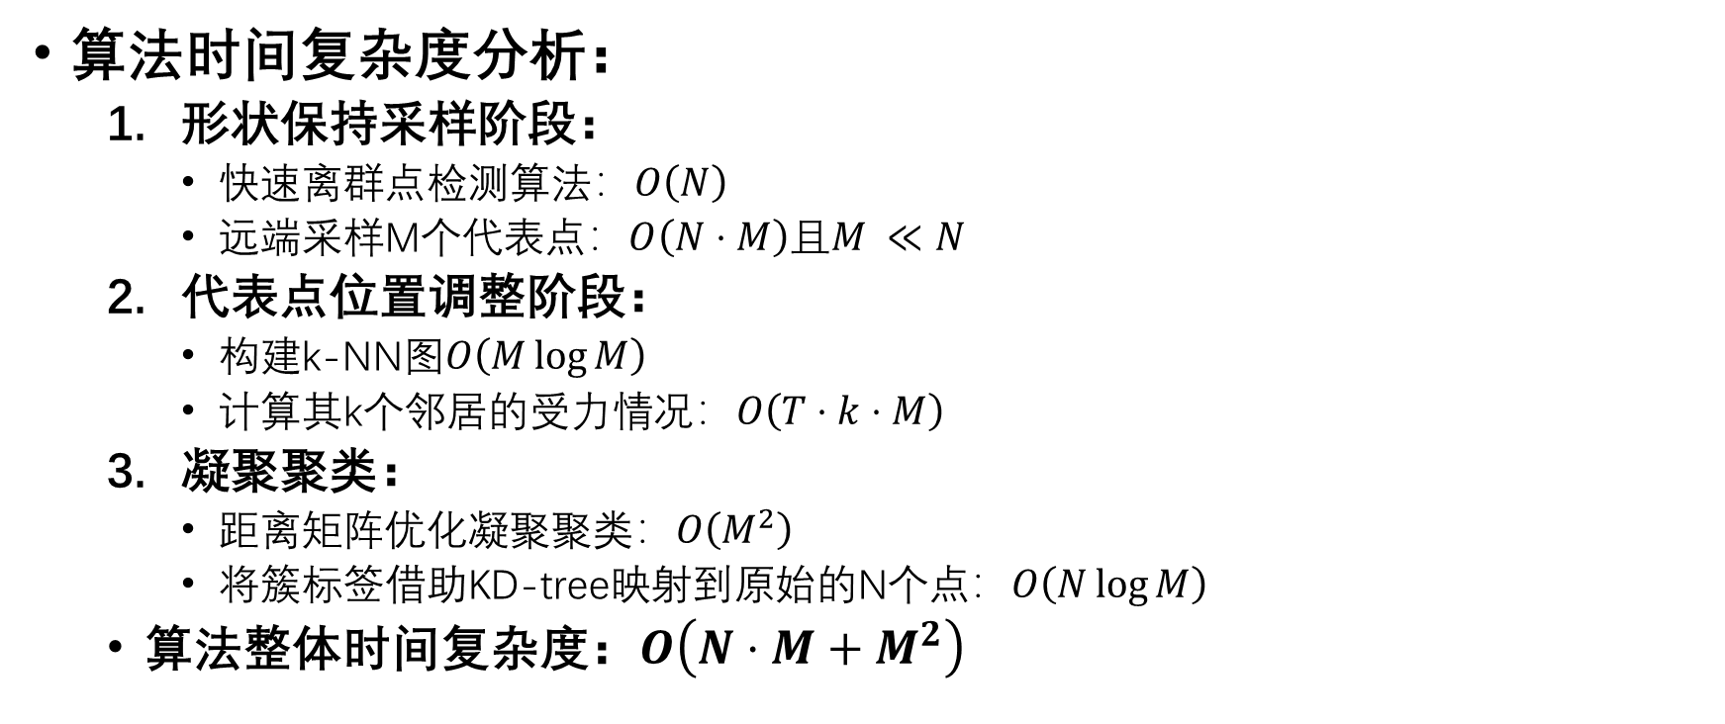
3.算法总结与分析
算法时间复杂度分析：
形状保持采样阶段：
快速离群点检测算法：$O\left(N\right)$
远端采样M个代表点：$O\left(N⋅M\right)且M ≪N$
代表点位置调整阶段：
构建k-NN图$O\left(M\log{M}\right)$
计算其k个邻居的受力情况：$O\left(T⋅k⋅M\right)$
凝聚聚类：
距离矩阵优化凝聚聚类$：O\left(M^{2}\right)$
将簇标签借助KD-tree映射到原始的N个点：$O\left(N\log{M}\right)$
算法整体时间复杂度：$O\left(N⋅M+M^{2}\right)$

Slide 14
目录
研究背景与意义
FASCA算法设计思路
算法总结与分析
实验环境与设置
实验结果分析
总结与展望

Slide 15
4. 实验环境与设置
实验环境：
处理器 | AMD Ryzen 5 5500（3.60 GHz）
内存 | 16GB
操作系统 | Windows 11（26200.8037）
编程语言 | Python 3.10.11

Slide 16
4. 实验环境与设置
数据集：
人工合成数据集：
数据集 | 样本个数 | 类个数 | 维度 | 形状分布
DS-1.1 | 20000 | 3 | 2 | 球形
DS-1.2 | 20000 | 4 | 2 | 不规则形状
DS-1.3 | 20000 | 3 | 2 | 簇内密度不均匀
DS-1.4 | 13000 | 4 | 2 | 簇间密度不一致
DS-1.5 | 20000 | 2 | 2 | 同心环

Slide 17
4. 实验环境与设置
数据集：
基准数据集：
数据集 | 数据集名称 | 样本个数 | 维度 | 来源
DS-2.1 | Iris | 150 | 4 | UCI
DS-2.2 | Bank Marketing | 45210 | 17 | UCI
DS-2.3 | Adult | 48840 | 14 | UCI
DS-2.4 | Student Performance | 649 | 33 | UCI
DS-2.5 | Online Retail | 541910 | 6 | UCI
DS-2.6 | Dry Bean | 13610 | 16 | UCI
DS-2.7 | Credit Approval | 690 | 15 | UCI
DS-2.8 | Spambase | 4600 | 57 | UCI

Slide 18
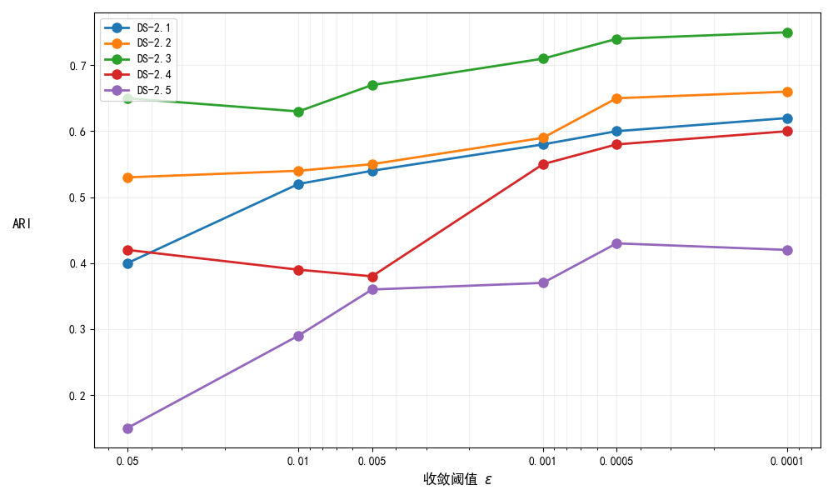

4. 实验环境与设置
参数设置：
采样收敛阈值$ε$：

Slide 19
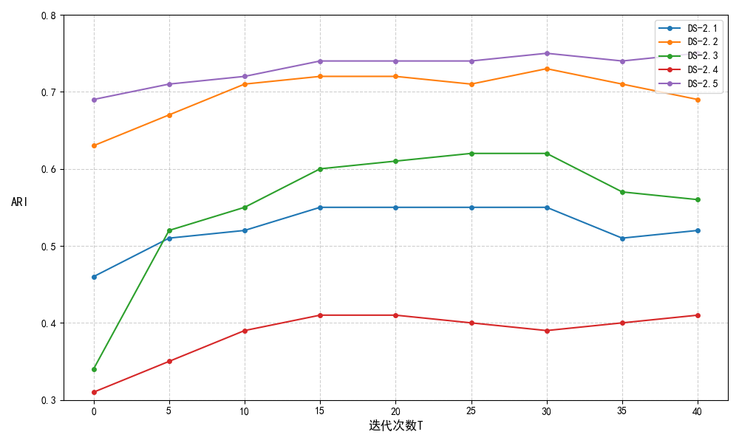

4. 实验环境与设置
参数设置：
迭代次数$T$：

Slide 20
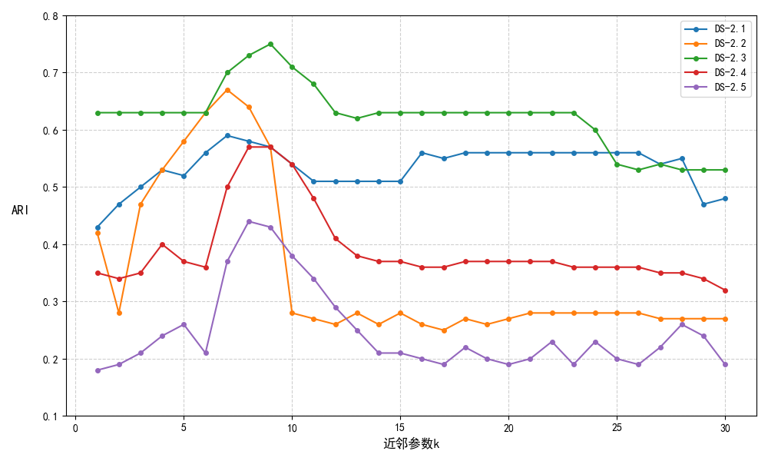

4. 实验环境与设置
参数设置：
近邻参数$k$：

Slide 21
目录
研究背景与意义
FASCA算法设计思路
算法总结与分析
实验环境与设置
实验结果分析
总结与展望

Slide 22
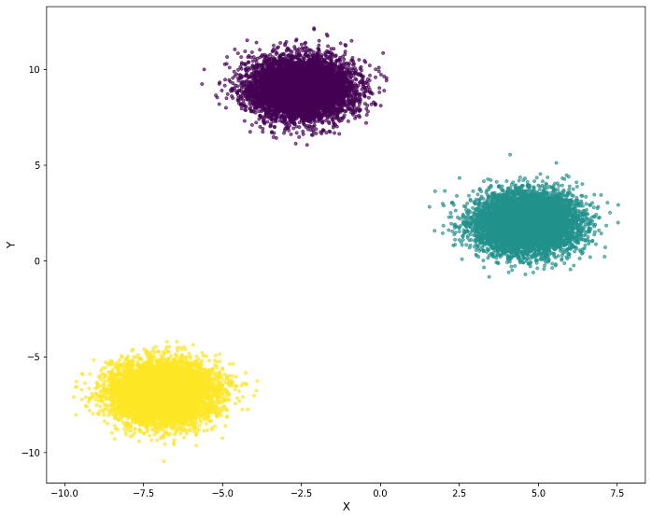
5. 实验结果分析
定性分析:
球形分布的数据集：

Slide 23
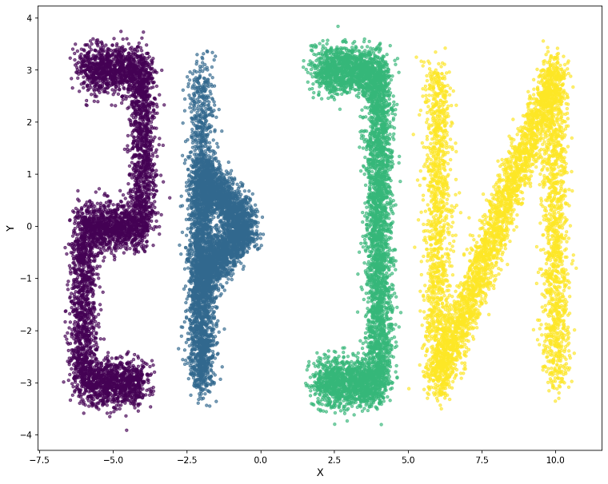
5. 实验结果分析
定性分析:
不规则形状分布的数据集：

Slide 24
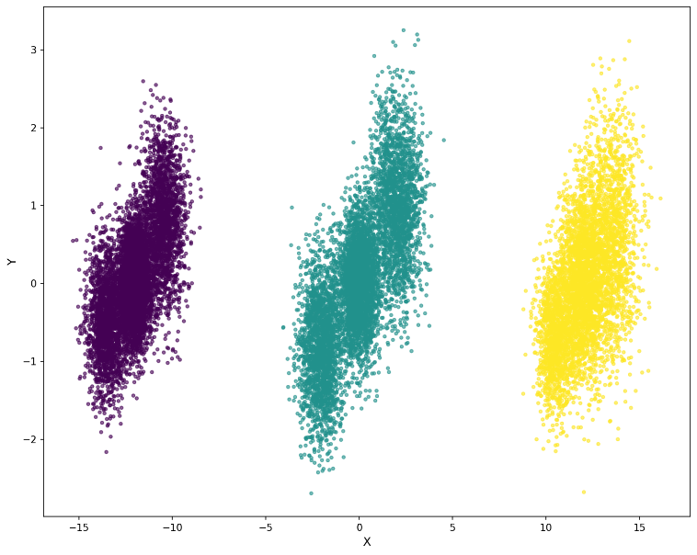
5. 实验结果分析
定性分析:
簇内密度不均匀的数据集：

Slide 25
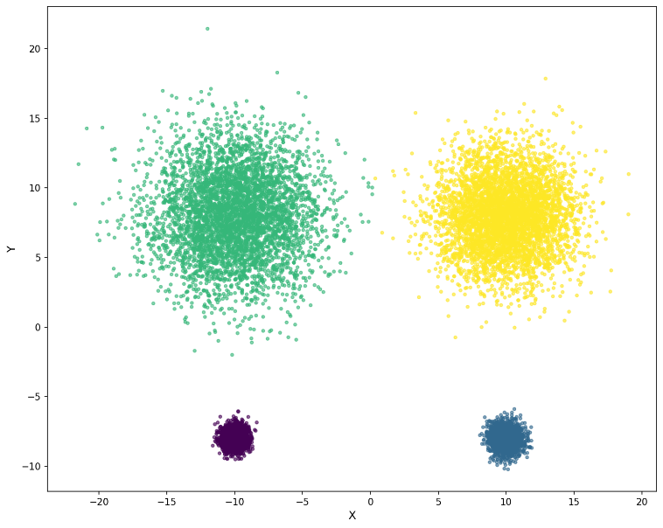
5. 实验结果分析
定性分析:
簇间密度不一致的数据集：

Slide 26
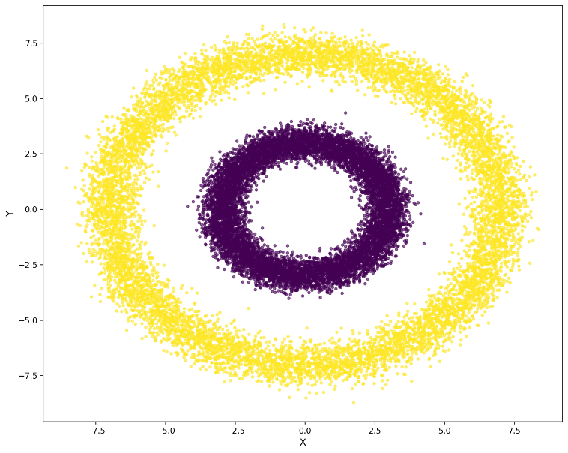
5. 实验结果分析
定性分析:
同心环形分布的数据集：

Slide 27
5. 实验结果分析
定量分析:
算法ARI对比：
数据集 | K-means | DBSCAN | CURE | HK-means | AP | Spectral | FASCA
DS-2.1 | 0.290 | 0.201 | 0.432 | 0.417 | 0.120 | 0.406 | 0.572
DS-2.2 | 0.459 | 0.424 | 0.515 | 0.498 | 0.242 | 0.467 | 0.763
DS-2.3 | 0.187 | 0.134 | 0.245 | 0.327 | 0.103 | 0.218 | 0.564
DS-2.4 | 0.132 | 0.189 | 0.201 | 0.311 | 0.081 | 0.192 | 0.321
DS-2.5 | 0.781 | 0.852 | 0.989 | 0.972 | 0.812 | 0.874 | 0.956
DS-2.6 | 0.137 | 0.112 | 0.243 | 0.170 | 0.065 | 0.154 | 0.342
DS-2.7 | 0.142 | 0.137 | 0.285 | 0.188 | 0.113 | 0.170 | 0.412
DS-2.8 | 0.117 | 0.124 | 0.198 | 0.154 | 0.051 | 0.137 | 0.293

Slide 28
5. 实验结果分析
定量分析:
算法运行效率对比：
数据集 | K-means | DBSCAN | CURE | HK-means | AP | Spectral | FASCA
DS-2.1 | 0.008 | 0.101 | 0.145 | 0.132 | 0.228 | 0.250 | 0.121
DS-2.2 | 12.958 | 20.132 | 73.742 | 36.758 | 135.123 | 167.572 | 10.425
DS-2.3 | 9.154 | 17.295 | 30.468 | 26.642 | 40.145 | 38.538 | 9.672
DS-2.4 | 0.383 | 1.452 | 1.860 | 1.538 | 4.125 | 6.512 | 1.242
DS-2.5 | 70.750 | 455.964 | 677.752 | 500.230 | 900.651 | 992.732 | 50.648
DS-2.6 | 9.860 | 12.728 | 53.562 | 16.262 | 163.865 | 174.174 | 8.791
DS-2.7 | 0.126 | 0.157 | 0.172 | 0.192 | 0.272 | 0.293 | 0.141
DS-2.8 | 0.251 | 0.378 | 0.575 | 0.425 | 1.620 | 1.845 | 0.231

Slide 29
目录
研究背景与意义
FASCA算法设计思路
算法总结与分析
实验环境与设置
实验结果分析
总结与展望

Slide 30
6. 总结与展望
结论：
FASCA算法通过代表点采样、代表点位置调整策略，在聚类结果准确性和计算效率间取得平衡。
优势：
高效：代表点采样策略大大降低了算法时间复杂度。
准确：最远端采样策略能保持原数据结构；物理模型能够使得同簇间的数据更加聚拢。
抗噪：快速离群点检测算法能够有效去除背景噪声。

Slide 31
6. 总结与展望
劣势：
参数敏感：无法自适应地决定聚类个数、代表点数量等，需要人工调参。
无法动态聚类：目前的算法主要针对静态数据集，一旦数据发生变动就需要重新聚类分析。
展望：
自适应参数：未来可探索自适应参数调整机制。
提高效率：引入并行计算等策略提升处理速度。
适应动态数据：探索如何将FASCA扩展至动态演变的数据场景中。

Slide 32
谢谢观看！
答辩 人： | 魏绍康
专 业： | 计算机科学与技术
导 师： | 黄浩 教授
时 间： | 2026年5月8日

